Slide 1
Многоагентные системы

Slide 2
Агенты
По классификации ACM (Association for Computing Machinery) многоагентные системы (МАС) являются разделом распределенного искусственного интеллекта (Distributed Artificial Intelligence) и представляют собой системы с взаимодействующими интеллектуальными агентами.
в ИИ под интеллектуальным агентом понимается разумная сущность, наблюдающая за окружающей средой и действующая в ней, способная воспринимать среду посредством рецепторов и взаимодействовать с ней
в информатике и программной инженерии ИА - это программа, самостоятельно выполняющая некоторое задание. Например, задание по постоянному поиску и сбору необходимой информации в Интернете
Виды агентов:
Агенты с простым поведением
Агенты с поведением, основанным на модели
Целенаправленные агенты
Практичные агенты
Обучающиеся агенты

Slide 3
Решаемые задачи
1. Координация действий
2. Минимизация конфликтов
3. Эффективное распределение ресурсов.
Примеры:
Роботы по закупкам, Пользовательские или персональные агенты, Управляющие и наблюдающие агенты, Агенты, добывающие информацию

Slide 4
Понятие многоагентной системы
Многоагентная система: система, где несколько агентов взаимодействуют, конкурируют или сотрудничают.
Агенты должны обладать:
Автономностью – агенты работают без непосредственного вмешательства со стороны
Интерактивностью – взаимодействуют с другими агентами
Реактивностью – воспринимают окружающую среду и взаимодействуют с ней
Проактивностью – сами являются источником возмущения для окружающей среды, проявляя целеустремленное поведение
Целеустремленностью – агенты способны выполнять высокоуровневые задачи и проявлять интеллектуальное поведение при достижении цели.

Slide 5
Самоорганизация и эмерджентность
Самоорганизация – это динамические и адаптивные процессы, ведущие к поддержанию системы без внешнего управления. В качестве прообразов часто используются примеры из области эволюционных вычислений (роевые алгоритмы).
Основные принципы роевых муравьиных алгоритмов:
Взаимодействия между индивидуумами через среду.
Запаздывающая положительная обратная связь (например, увеличение количества феромона, оставляемого муравьями при обнаружении источника пищи)
Запаздывающая отрицательная обратная связь (испарение феромона по времени)
Изменение поведения с увеличением количества феромона на пути к источнику пищи).
Основными чертами самоорганизации являются:
Автономность – взаимодействие в внешним миром допустимо, но недопустимо управление из внешнего мира
Адаптивность и робастность по отношению к изменениям – способность реагировать подходящим образом на изменения среды
Возрастание порядка – в соответствии с возрастанием организации системы (уменьшение числа состояний системы, появление пространственной, временной и функциональной структур; появление состояний системы на метауровне - аттракторов)
Динамика – самоорганизация есть процесс, но не какое-либо конечное состояние.
Говорят, что система проявляет эмерджентность, если на макроуровне в системе возникают новые свойства, паттерны, и т.д., и эти процессы являются следствием взаимодействий на микроуровне.

Slide 6
Классификация взаимодействий
Кооперативные
Кооперативные взаимодействия возникают, когда агенты работают вместе для достижения общей цели. В таких системах агенты заинтересованы в максимизации общей выгоды, а не в индивидуальных выигрышах:
Все агенты стремятся к одному и тому же результату.
Необходимо координировать поведение агентов для эффективности.
Агенты делятся информацией, временем или физическими ресурсами.
Примеры:
Агенты совместно решают, как наиболее эффективно распределить ограниченные ресурсы, например, в распределённых вычислениях.
Группа дронов сканирует область для поиска утерянного объекта, работая по заранее согласованному плану.
Конкурентные
Конкурентные взаимодействия возникают, когда агенты преследуют собственные интересы, которые могут быть противоположны интересам других агентов. В таких системах выигрыши одного агента часто связаны с потерями другого:
Каждый агент действует в своих интересах, что может создавать противоречия.
Агенты пытаются максимизировать собственные выигрыши, даже в ущерб другим.
Агенты могут использовать стратегии для предотвращения вмешательства со стороны конкурентов.
Примеры:
Игры с нулевой суммой: Один агент выигрывает ровно столько, сколько другой проигрывает. Например, шахматы или камень-ножницы-бумага.
Экономическая конкуренция: Компании соревнуются за рынок, стремясь увеличить прибыль за счёт доли конкурентов.

Slide 7
Области знаний МАС
Теория игр описывает рациональное поведение агентов в ситуациях, когда несколько агентов взаимодействуют между собой. Определяет способы принятия мультиагентных решений, а теория принятия решений – способы принятия решений единственным агентом
Концепции решений в теории игр предназначены для описания рациональных результатов игр – результатов, которые могут быть достигнуты, если каждый агент будет действовать самостоятельно.
Теория некооперативных игр предполагает, что агенты должны принимать свои решения независимо друг от друга. Равновесие Нэша является наиболее важной концепцией решения в теории некооперативных игр. Равновесие Нэша – это профиль стратегии, в котором ни один из агентов не имеет стимула отклониться от указанной ему стратегии.
Теория кооперативных игр рассматривает ситуации, в которых агенты могут принимать обязывающие соглашения для формирования коалиций с целью сотрудничества. Концепции решения в кооперативной игре направлены на формальное определение, какие из коалиций будут стабильными (ядро) и как можно честно разделить выигрыш, полученный коалицией (подход Шепли).
Контрактные сети для организации совместного выполнения заданий; аукционы для эффективного распределения ограниченных ресурсов; переговоры и торги для достижения соглашений по вопросам, представляющим общий интерес; процедуры голосования для суммирования и обобщения предпочтений

Slide 8
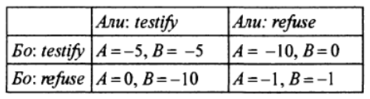
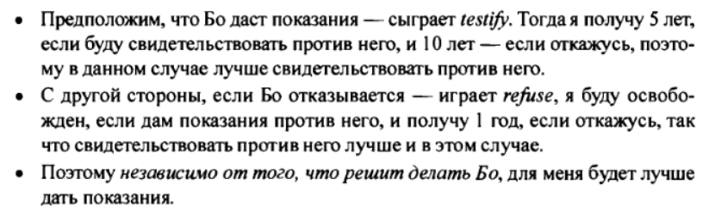
Некооперативные игры. Дилемма заключенного
Матрица выплат
Рассуждения Али:
Доминирующая стратегия – testify. Рациональный игрок всегда выбирает доминирующую стратегию.
Когда все игроки выбирают доминирующую стратегию, результат игры называют равновесием доминирующих стратегий.
Равновесие Нэша: ни один из игроков не может изменить свою стратегию и в результате получить более высокую выплату при условии, что все другие игроки сохранили свои стратегии выбора. Это стабильная точка в игре, для игрока не существует рационального смысла отклониться от него

Slide 9
Смешанная стратегия
Смешанная стратегия — это концепция из теории игр, которая используется, когда игрок в игре не придерживается какой-то одной конкретной стратегии, а выбирает между несколькими возможными стратегиями с определенными вероятностями. Это позволяет вводить элемент случайности в принятие решений, что делает действия игрока менее предсказуемыми для других участников.
Смешанная стратегия используется в ситуациях, когда нет очевидной доминирующей чистой стратегии, или если игроку выгодно не быть полностью предсказуемым для противника.Это особенно важно в играх, в которых участники конкурируют, и знание стратегии другого игрока дает существенное преимущество. Смешанная стратегия часто используется для достижения равновесия Нэша в тех играх, где чистое равновесие отсутствует. Равновесие Нэша в смешанных стратегиях означает, что ни один из игроков не может улучшить свое положение, изменяя вероятности выбора своей стратегии в одностороннем порядке.

Slide 10
Общественное благо
Эффективность по Парето – результат является эффективным, если нет иного результата, который улучшит положение одного игрока, не ухудшая положения другого.
Утилитарное общественное благо – показатель того, насколько хорош результат в целом – просто сумма полезностей, предоставленных игрокам по этому результату (но тут сумма, а не распределение полезностей)
Эгалитарное общественное благо – максиминный подход Джини (равномерная полезность)
Дилемма заключенного потому и дилемма, что сильная концепция решения (равновесие доминантных стратегий) приводит к результату, который не проходит проверку на разумность с точки зрения общества. При этом для игроков нет разумных способов достичь лучшего решения.

Slide 11
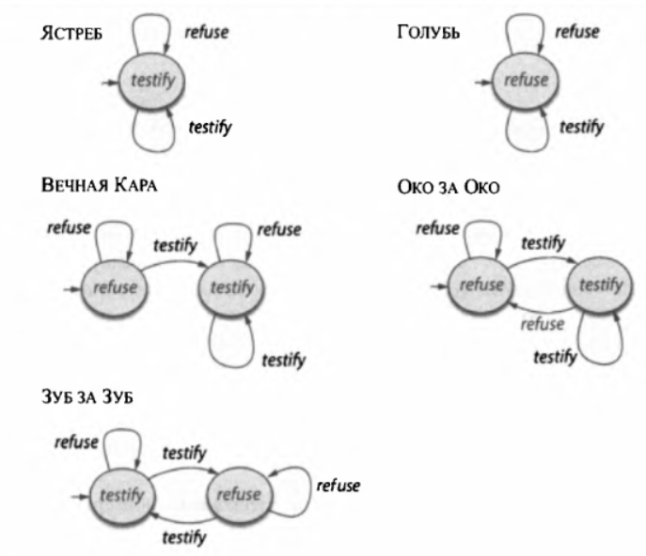

Повторяющиеся игры - FSM
Предел средств
Рано или поздно, конечные автоматы вновь возвращаются в конфигурацию, в которой они уже находились ранее, и с этого момента они начинают повторять свое поведение

Slide 12
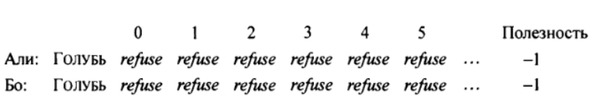
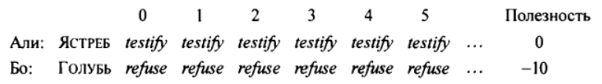
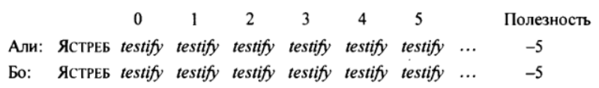
Голубь – голубь – эта пара стратегий не формирует равновесия Нэша
Ястреб – голубь – эта пара стратегий не формирует равновесия Нэша, для Бо все плохо
Ястреб – ястреб – эта пара стратегий формирует равновесия Нэша, оно для игры этапа будет поддерживаться как состояние равновесия и в бесконечно повторяемой версии этой игры

Slide 13
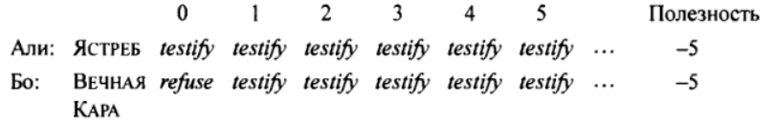
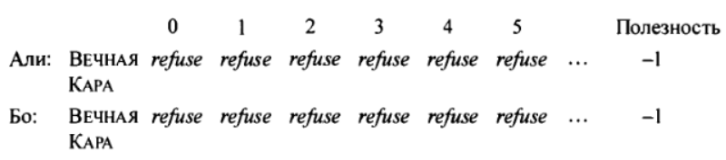
Ястреб – вечная кара – эта пара стратегий не формирует равновесия Нэша но результат тот же.
Вечная кара – вечная кара – эта пара стратегий формирует равновесие Нэша, Али и Бо способны рационально достичь результата, который невозможен в одноходовой версии игры.
Народные теоремы Нэша: каждый результат, в котором каждый игрок получает по крайней мере своб обеспеченную стоимость, может быть подтвержден как равновесие Нэша в бесконечно повторяющейся игре. Вечная кара – ключ к народным теоремам: взаимная угроза наказания, если кто-то откажется сыграть свою роль в общем благе, удерживает игроков от отклонения от принятой стратегии.

Slide 14
Кооперативные игры
Агенты могут заключать обязывающие соглашения о сотрудничестве для достижения большей выгоды, чем если бы они действовали в одиночку
В кооперативных играх игроки могут формировать коалиции — группы, которые совместно действуют, чтобы максимизировать свою общую выгоду. Коалиция может включать всех игроков или только часть из них. Полная коалиция включает всех игроков, а частичная коалиция включает лишь некоторых из них. В кооперативной игре основной концепцией является характеристическая функция, которая определяет, сколько выгоды может получить каждая коалиция игроков.
Характеристическая функция представляется как функция, которая сопоставляет каждой коалиции сумму выгоды, которую может получить эта коалиция, действуя вместе.
Важным аспектом кооперативных игр являются переговоры между игроками внутри коалиции. Игроки должны договариваться о том, как распределить полученную выгоду, чтобы каждый из них остался доволен. Распределение должно учитывать вклад каждого игрока в общую коалицию.

Slide 15
Методы разработки МАС: Основы
- Bottom-up и Top-down подходы
- Примеры разработки с нуля и на основе существующих систем
- Проблемы при проектировании

Slide 16
Методы разработки МАС: Алгоритмы
- Алгоритм контрактной сети
- Swarm intelligence (управление роем)
- Обучение с подкреплением в МАС

Slide 17
Методы разработки МАС: Фреймворки
- JADE (Java Agent Development Framework)
- Python-based MESA
- Демонстрация использования фреймворков

Slide 18
Проблемы и ограничения МАС
- Масштабируемость
- Надежность и отказоустойчивость
- Безопасность и приватность
- Этические вопросы

Slide 19
Современные исследования и перспективы
- Использование ИИ в МАС
- Многоагентное обучение
- Применение в метавселенных и распределённых виртуальных средах
- Будущее автономных транспортных систем

Slide 20
Пример
Механизмы предотвращения проблем
Таймауты:
wait_cycles - если задача слишком долго ждет агентов, она отменяется
reassignment_cooldown - задержка перед переназначением задачи
commitment_time - время обязательства перед задачей
Обработка edge cases:
Если не хватает агентов - задача отменяется
Если менеджер ушел - задача продолжается другими агентами
Автоматическое освобождение агентов после выполнения
Механизм самоорганизации
Назначение задач
Менеджеры: Агенты, которые берут на себя организацию задачи
Исполнители: Агенты, присоединяющиеся к задаче по приглашению
Процесс работы:
Поиск задачи: Свободные агенты ищут незанятые задачи
Расчет полезности: Оценивают задачи по формуле:
utility = (1 / расстояние) + (время_ожидания / 100)
Выбор задачи: Выбирают из 3 лучших вариантов случайным образом
Координация: Менеджер привлекает других агентов
Выполнение: Все агенты собираются в точке забора → совместно доставляют груз
Визуализация
Синие круги - обычные агенты
Желтые круги - агенты-менеджеры
Черные круги - точки забора
Треугольники - точки доставки
Пунктирные линии - маршруты задач
Цифры - количество назначенных/требуемых агентов

